Slide 1


Catálogo de RNFs e Padrões Arquiteturais no Contexto da Migração de Sistemas Monolíticos para MSs Mestrando: Marcio Veronez Orientador: Prof. Dr. Ivonei Freitas da Silva
UNIVERSIDADE ESTADUAL DO OESTE DO PARANÁ / CAMPUS DE CASCAVEL
CENTRO DE CIÊNCIAS EXATAS E TECNOLÓGICAS
PROGRAMA DE PÓS-GRADUAÇÃO STRICTO SENSU EM CIÊNCIA DA COMPUTAÇÃO - MESTRADO

Slide 2
UNIVERSIDADE ESTADUAL DO OESTE DO PARANÁ / CAMPUS DE CASCAVEL
CENTRO DE CIÊNCIAS EXATAS E TECNOLÓGICAS
PROGRAMA DE PÓS-GRADUAÇÃO STRICTO SENSU EM CIÊNCIA DA COMPUTAÇÃO - MESTRADO
Agenda
Conceitos sobre:
Microsserviços
RNFs
Padrões Arquiteturais
NFR Framework
Apresentação do Catálogo
Aplicação prática

Slide 3
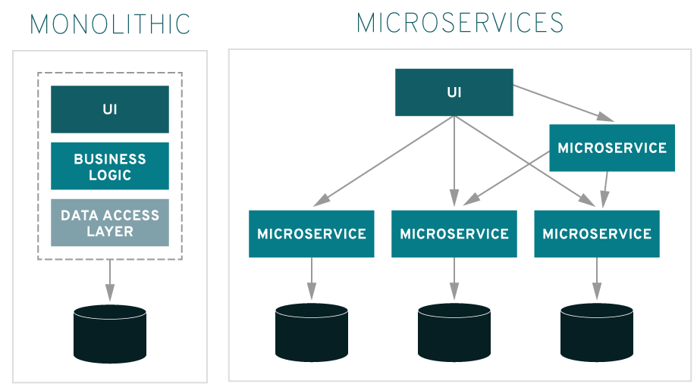
UNIVERSIDADE ESTADUAL DO OESTE DO PARANÁ / CAMPUS DE CASCAVEL
CENTRO DE CIÊNCIAS EXATAS E TECNOLÓGICAS
PROGRAMA DE PÓS-GRADUAÇÃO STRICTO SENSU EM CIÊNCIA DA COMPUTAÇÃO - MESTRADO
Microsserviços
Arquitetura de software monolítica x microsserviços

Slide 4
UNIVERSIDADE ESTADUAL DO OESTE DO PARANÁ / CAMPUS DE CASCAVEL
CENTRO DE CIÊNCIAS EXATAS E TECNOLÓGICAS
PROGRAMA DE PÓS-GRADUAÇÃO STRICTO SENSU EM CIÊNCIA DA COMPUTAÇÃO - MESTRADO
Microsserviços
Desvantagens da Arquitetura Monolítica | Vantagens da Arquitetura de MSs
Diminuição da manutenibilidade | Facilidade de mudança e maior resiliência
Dificuldade na escalabilidade | Escalabilidade facilitada
Dificuldade na adoção de novas tecnologias | Heterogeneidade de tecnologia
Implantação ineficiente | Facilidade de implantação
 | Alinhamento organizacional
MSs trazem novos desafios relacionados com a computação distribuída, como a descoberta de serviços em rede, gerenciamento da segurança, otimização da comunicação, compartilhamento de dados e performance

Slide 5
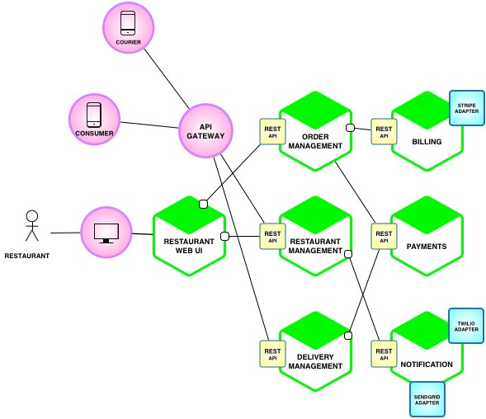
UNIVERSIDADE ESTADUAL DO OESTE DO PARANÁ / CAMPUS DE CASCAVEL
CENTRO DE CIÊNCIAS EXATAS E TECNOLÓGICAS
PROGRAMA DE PÓS-GRADUAÇÃO STRICTO SENSU EM CIÊNCIA DA COMPUTAÇÃO - MESTRADO
Microsserviços
Exemplo de sistema em MSs

Slide 6
UNIVERSIDADE ESTADUAL DO OESTE DO PARANÁ / CAMPUS DE CASCAVEL
CENTRO DE CIÊNCIAS EXATAS E TECNOLÓGICAS
PROGRAMA DE PÓS-GRADUAÇÃO STRICTO SENSU EM CIÊNCIA DA COMPUTAÇÃO - MESTRADO
Requisitos Não-Funcionais
São requisitos que não tem relação específica com as funcionalidades, mas sim com atributos de qualidade do sistema
Requisitos funcionais: descrevem quais as funções um software deve ser capaz de realizar
Requisitos Não-Funcionais: definem como o sistema deverá realizar estas funções
Exemplos: performance, interface externa, restrições de projeto e atributos de qualidade
RNFs interagem e conflitam entre si (tradeoffs)

Slide 7
UNIVERSIDADE ESTADUAL DO OESTE DO PARANÁ / CAMPUS DE CASCAVEL
CENTRO DE CIÊNCIAS EXATAS E TECNOLÓGICAS
PROGRAMA DE PÓS-GRADUAÇÃO STRICTO SENSU EM CIÊNCIA DA COMPUTAÇÃO - MESTRADO
Padrões Arquiteturais
São arranjos de elementos arquiteturais que já foram utilizados em diferentes domínios e são considerados úteis para resolução de problemas específicos
Possuem um contexto onde são aplicados, um problema ao qual se destinam a resolver e a solução, que é a descrição das estruturas arquiteturais e a forma que o padrão deve se utilizado
Exemplos: layers, client-server, MVC
Assim como RNFs, padrões arquiteturais causam impactos positivos e negativos

Slide 8
UNIVERSIDADE ESTADUAL DO OESTE DO PARANÁ / CAMPUS DE CASCAVEL
CENTRO DE CIÊNCIAS EXATAS E TECNOLÓGICAS
PROGRAMA DE PÓS-GRADUAÇÃO STRICTO SENSU EM CIÊNCIA DA COMPUTAÇÃO - MESTRADO
NFR Framework
Abordagem para representar e analisar RNFs
Auxilia na organização e uso de conhecimentos de requisitos do domínio
Tem como objetivo fazer com que desenvolvedores priorizem os RNFs no processo de análise e desenvolvimento de software
RNFs são representados por softgoals
Utilização de grafos de interdependência de softgoals para representar as relações e impactos entre os RNFs

Slide 9
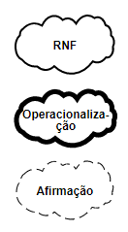
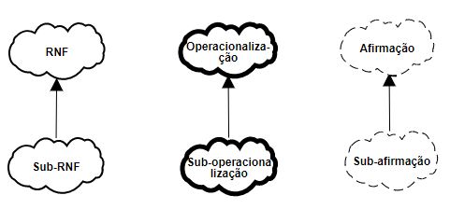
UNIVERSIDADE ESTADUAL DO OESTE DO PARANÁ / CAMPUS DE CASCAVEL
CENTRO DE CIÊNCIAS EXATAS E TECNOLÓGICAS
PROGRAMA DE PÓS-GRADUAÇÃO STRICTO SENSU EM CIÊNCIA DA COMPUTAÇÃO - MESTRADO
NFR Framework
Tipos de softgoal
Decomposição de softgoals

Slide 10
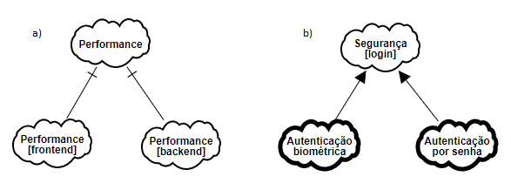
UNIVERSIDADE ESTADUAL DO OESTE DO PARANÁ / CAMPUS DE CASCAVEL
CENTRO DE CIÊNCIAS EXATAS E TECNOLÓGICAS
PROGRAMA DE PÓS-GRADUAÇÃO STRICTO SENSU EM CIÊNCIA DA COMPUTAÇÃO - MESTRADO
NFR Framework
Contribuições AND e OR

Slide 11
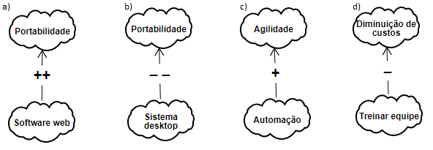
UNIVERSIDADE ESTADUAL DO OESTE DO PARANÁ / CAMPUS DE CASCAVEL
CENTRO DE CIÊNCIAS EXATAS E TECNOLÓGICAS
PROGRAMA DE PÓS-GRADUAÇÃO STRICTO SENSU EM CIÊNCIA DA COMPUTAÇÃO - MESTRADO
NFR Framework
Contribuições MAKE, BREAK, HELP e HURT

Slide 12
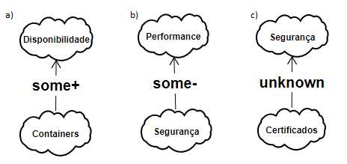
UNIVERSIDADE ESTADUAL DO OESTE DO PARANÁ / CAMPUS DE CASCAVEL
CENTRO DE CIÊNCIAS EXATAS E TECNOLÓGICAS
PROGRAMA DE PÓS-GRADUAÇÃO STRICTO SENSU EM CIÊNCIA DA COMPUTAÇÃO - MESTRADO
NFR Framework
Contribuições SOME e UNKNOWN

Slide 13
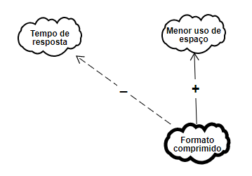
UNIVERSIDADE ESTADUAL DO OESTE DO PARANÁ / CAMPUS DE CASCAVEL
CENTRO DE CIÊNCIAS EXATAS E TECNOLÓGICAS
PROGRAMA DE PÓS-GRADUAÇÃO STRICTO SENSU EM CIÊNCIA DA COMPUTAÇÃO - MESTRADO
NFR Framework
Correlação entre softgoals

Slide 14
UNIVERSIDADE ESTADUAL DO OESTE DO PARANÁ / CAMPUS DE CASCAVEL
CENTRO DE CIÊNCIAS EXATAS E TECNOLÓGICAS
PROGRAMA DE PÓS-GRADUAÇÃO STRICTO SENSU EM CIÊNCIA DA COMPUTAÇÃO - MESTRADO
O Catálogo
O Catálogo é composto de:
uma listagem de RNFs importantes no domínio de migração de sistemas monolíticos para MSs
uma listagem de padrões arquiteturais agrupados por aspecto e respectivas contribuições positivas e negativas sobre os RNFs
grafos de interdependência de softgoals (SIGs), mostrando, para cada RNF principal, seus RNFs descendentes e possíveis operacionalizações através dos padrões arquiteturais

Slide 15
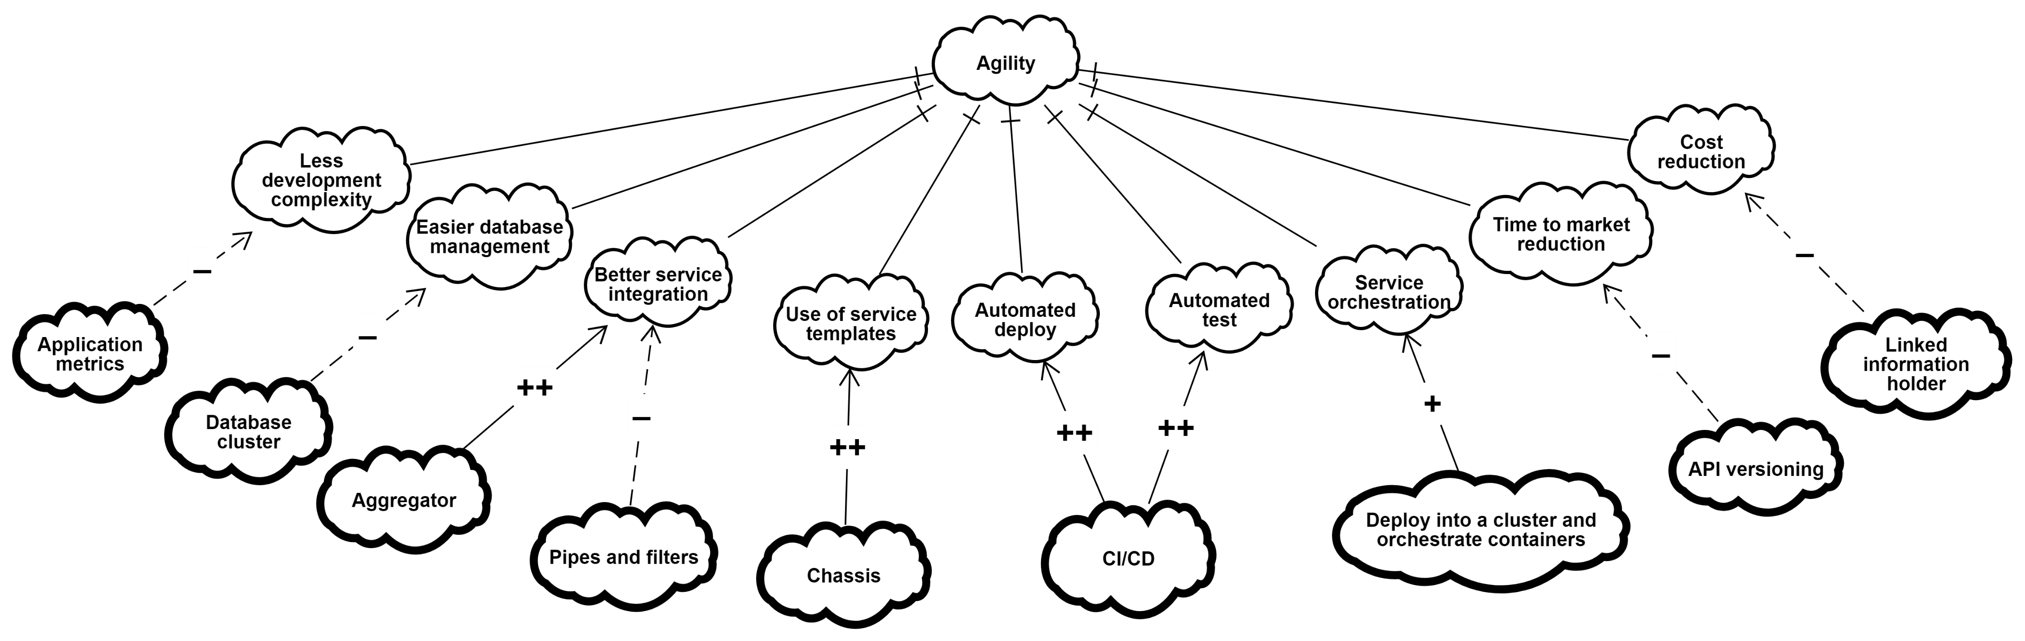
UNIVERSIDADE ESTADUAL DO OESTE DO PARANÁ / CAMPUS DE CASCAVEL
CENTRO DE CIÊNCIAS EXATAS E TECNOLÓGICAS
PROGRAMA DE PÓS-GRADUAÇÃO STRICTO SENSU EM CIÊNCIA DA COMPUTAÇÃO - MESTRADO

Slide 16
UNIVERSIDADE ESTADUAL DO OESTE DO PARANÁ / CAMPUS DE CASCAVEL
CENTRO DE CIÊNCIAS EXATAS E TECNOLÓGICAS
PROGRAMA DE PÓS-GRADUAÇÃO STRICTO SENSU EM CIÊNCIA DA COMPUTAÇÃO - MESTRADO
Aplicação Prática
Descrever o domínio do sistema que será analisado
Utilizar o catálogo para selecionar RNFs importantes na migração do sistema para MS
Construir o SIG contendo os RNFs selecionados, RNFs descendentes e padrões arquiteturais que seriam utilizados
Discutir a viabilidade do catálogo
Ferramenta para construção do SIG:
https://cin.ufpe.br/~jhcp/dsm3goals/nfr.html

Slide 17
UNIVERSIDADE ESTADUAL DO OESTE DO PARANÁ / CAMPUS DE CASCAVEL
CENTRO DE CIÊNCIAS EXATAS E TECNOLÓGICAS
PROGRAMA DE PÓS-GRADUAÇÃO STRICTO SENSU EM CIÊNCIA DA COMPUTAÇÃO - MESTRADO
Questões Grupo 1 – Perfil profissional
papel na organização (desenvolvedor, arquiteto, engenheiro)
tempo de experiência nesse papel
tempo de experiência em desenvolvimento de sistemas
tempo de experiência em MS
número de projetos de migração para MS em que trabalhou
se conhece NFR framework
se conhece padrões arquiteturais
se considera RNFs na fase de elicitação de requisitos, fase de desenvolvimento, depois da finalização, em todas as fases ou não considera

Slide 18
UNIVERSIDADE ESTADUAL DO OESTE DO PARANÁ / CAMPUS DE CASCAVEL
CENTRO DE CIÊNCIAS EXATAS E TECNOLÓGICAS
PROGRAMA DE PÓS-GRADUAÇÃO STRICTO SENSU EM CIÊNCIA DA COMPUTAÇÃO - MESTRADO
Questões Grupo 2 – Contexto
domínio do sistema
objetivos de negócio
como é a estrutura organizacional do setor de TI
qual é o tipo de migração (p. ex. incremental, big bang)
quais são as tecnologias legadas
quais são as novas tecnologias
como é o processo de desenvolvimento legado
como é o processo de desenvolvimento novo (utiliza devops, CI/CD, cloud, etc)
motivações para migração

Slide 19
UNIVERSIDADE ESTADUAL DO OESTE DO PARANÁ / CAMPUS DE CASCAVEL
CENTRO DE CIÊNCIAS EXATAS E TECNOLÓGICAS
PROGRAMA DE PÓS-GRADUAÇÃO STRICTO SENSU EM CIÊNCIA DA COMPUTAÇÃO - MESTRADO
Questões Grupo 3 – Validade do Catálogo
RNFs apresentados são pertinentes ao domínio de migração para MSs
se a definição apresentada para cada requisito e sub-requisito é adequada
se correlações entre RNFs ascendentes e descendentes são adequadas
se os padrões apresentados são pertinentes aos MSs
se a definição apresentada para cada padrão é adequada
se as correlações entre padrões e RNFs apresentadas são adequadas

Slide 20
UNIVERSIDADE ESTADUAL DO OESTE DO PARANÁ / CAMPUS DE CASCAVEL
CENTRO DE CIÊNCIAS EXATAS E TECNOLÓGICAS
PROGRAMA DE PÓS-GRADUAÇÃO STRICTO SENSU EM CIÊNCIA DA COMPUTAÇÃO - MESTRADO
Questões Grupo 3 – Validade do Catálogo
quais foram os RNFs reutilizados (existentes no catálogo e utilizados nos SIGs instanciados)
se existem RNFs que poderiam ser acrescentados ou modificados e quais são eles
quais foram os padrões reutilizados (existentes no catálogo e utilizados nos SIGs instanciados)
se existem padrões que poderiam ser acrescentados ou modificados e quais são eles
se existem correlações entre padrões e RNFs que poderiam ser acrescentados ou modificados e quais são eles

Slide 21
UNIVERSIDADE ESTADUAL DO OESTE DO PARANÁ / CAMPUS DE CASCAVEL
CENTRO DE CIÊNCIAS EXATAS E TECNOLÓGICAS
PROGRAMA DE PÓS-GRADUAÇÃO STRICTO SENSU EM CIÊNCIA DA COMPUTAÇÃO - MESTRADO
Questões Grupo 4 – Utilidade do Catálogo
se o catálogo melhorou o processo de definição de RNFs e escolha de padrões arquiteturais
se o tempo e esforço gasto para realizar a atividade foi razoável
se o catálogo se encaixa em um contexto de pré-migração para MS (planejamento)
de que forma o catálogo se mostrou útil (mostrou novos requisitos ou padrões, permitiu visualizar os impactos e interdependência entre eles, auxiliou na priorização de requisitos e escolha de padrões)
o que poderia ser melhorado no catálogo

Slide 22
UNIVERSIDADE ESTADUAL DO OESTE DO PARANÁ / CAMPUS DE CASCAVEL
CENTRO DE CIÊNCIAS EXATAS E TECNOLÓGICAS
PROGRAMA DE PÓS-GRADUAÇÃO STRICTO SENSU EM CIÊNCIA DA COMPUTAÇÃO - MESTRADO
Questões Grupo 5 – Implementação Futura
quais RNFs poderiam ser implementados em uma migração para MS
quais padrões poderiam ser implementados em uma migração para MS

